Slide 1



مركز عمليات الحماية السيبرانية للكشف والتحليل الرقمي
جامعة الاتحاد الخاصة
كلية الهندسة المعلوماتية
قسم الحاسبات
إشراف الدكتور: علي زيد
تقديم الطالب: أحمد عبد المنعم عقيل
العام الدراسي : 2025/2024

Slide 2
أنواع الجدران النارية
مقدمة عن المشروع
هيكل المشروع
الهدف من المشروع
النتَائج والاستنتاجات
أهمية المشروع
مركزعمليات الحماية السيبرانية للكشف والتحليل الرقمي
منهجية التطوير
العمل المستقبلي
المحتويات
التحديات
الأدوات المستخدمة في المشروع

Slide 3
مقدمة عن المشروع
!

Slide 4
الهدف من المشروع
بناء مركز عمليات أمن سيبراني SOC داخل بيئة افتراضية باستخدام أدوات مفتوحة المصدر.
المحاكاة تشمل تنفيذ هجوم سيبراني وتحليل الاستجابة له.
الأدوات الأساسية: pfSense، Security Onion، Splunk.
التركيز على التكامل بين الأدوات وتحليل البيانات الشبكية والسجلات.

Slide 5


الأدوات المستخدمة في المشروع:
VMware Workstation Pro
EVE-NG
تشغيل الشبكات والأجهزة الافتراضية.
بيئة محاكاة تفاعلية للشبكات.

Slide 6
مراحل اختبار الاختراق
1
2
3
4
5
6
Scanning
Maintaining Access
Reporting
Reconnaissance
Clearing Tracks
Exploit
Notes:
e1)الاستطلاع وجمع المعلومات Reconnaissance
هي أول مرحلة في عملية اختبار الاختراق ويتم من خلالها جمع المعلومات عن الهدف ليتم استخدام هذه المعلومات في عملية الهجوم على الهدف، يجب أن نمضي وقت كافي للتعرف على الهدف قبل البدء بعملية الهجوم وهذا يسمح لنا بالقيام بهجوم محكم ومحدد وأكثر فاعلية
المعلومات التي يجب الحصول عليها في هذه المرحلة:
مجالات عناوين IP
الأسماء
معلومات الموظفين
أرقام الهواتف
معلومات مالية
معلومات عن العمل والتوظيف
2) فحص الهدف Scanning
في هذه المرحلة يتم التركيز على جمع المعلومات بشكل فعال من خلال التفاعل مع الهدف للحصول على أكبر قدر ممكن من المعلومات.
في المرحلة السابقة قمنا بتحديد الأهداف المحتملة في الشبكة الهدف من خلال معرفة مجالات عناوين IP أما في هذه المرحلة فسوف نقوم بتحديد الأجهزة المتصلة ضمن هذه الشبكة.
المعلومات التي يجب أن نحصل عليها في هذه المرحلة هي:
أسماء المستخدمين.
معلومات عن المجموعات.
معلومات عن الأجهزة.
معلومات عن البرتوكولات المستخدمة.
معلومات عن الخدمات التي تعمل.
معلومات عن السيرفر.
الثغرات ونقاط الضعف.
3) الاستغلال Exploiting
بعد الانتهاء من المراحل السابقة يمكننا الآن الانتقال إلى مرحلة الاستغلال أو اختراق النظام.
هذه المرحلة يمكن أن تكون معقدة ويمكن ألا تتم من خلال خطوة واحدة
تتم وفق منهجية خاصة تتضمن
1)كسر كلمات السر وتجاوز الصلاحيات
2)تنفيذ برامج أو تطبيقات
3)إخفاء الملفات
4)مسح الآثار وإخفاء الأدلة الرقمية.
4) تثبيت الوصولMaintaining Access :
بعد الوصول إلى النظام الهدف و الحصول على إمكانية التحكم به وبمجرد تسجيل الخروج من النظام لن نستطيع دخوله مجدداً إلا عن طريق تكرار الخطوات السابقة
لذلك وفي هذه المرحلة نقوم بخلق وسيلة اتصال دائمة بالنظام لكي لا نضطر في المستقبل لتكرار الخطوات السابقة من أجل إعادة الوصول إلى النظام،
هذه المرحلة ستحمينا أيضاً من عمليات إعادة التشغيل للنظام،
5) مسح الآثار Clearing Tracks:
بعد النجاح في عملية الوصول إلى الهدف والمحافظة على الوصول, يجب أن نقوم
بتزوير أو مسح الملفات والسجلات الخاصة التي قامت بتسجيل العمليات والتعليمات التي قمنا باستخدامها في هذه العملية
وإغلاق المنافذ التي قمنا بفتحهما.
6)إعداد التقرير Reporting:
الخطوة الأخيرة في عملية اختبار الاختراق هي إعداد تقرير تكتب فيه ما اكتشفته من أجل تقديمه للشخص المسؤول ومن المفترض أن يحتوي التقرير على كل المعلومات التي حصلت عليها أثناء عملية اختبار الاختراق سواءً كنت استخدمتها أم لا، بالإضافة لذلك يجب أن تكتب بالتفصيل كيف وصلت للنظام ويمكن أيضأ أن تقدم حلول للمشاكل الموجودة في النظام وحلول لنقاط الضعف، الهدف الأساسي من عملية اختبار الاختراق هي تقوية النظام والقضاء على نقاط الضعف.

Slide 7
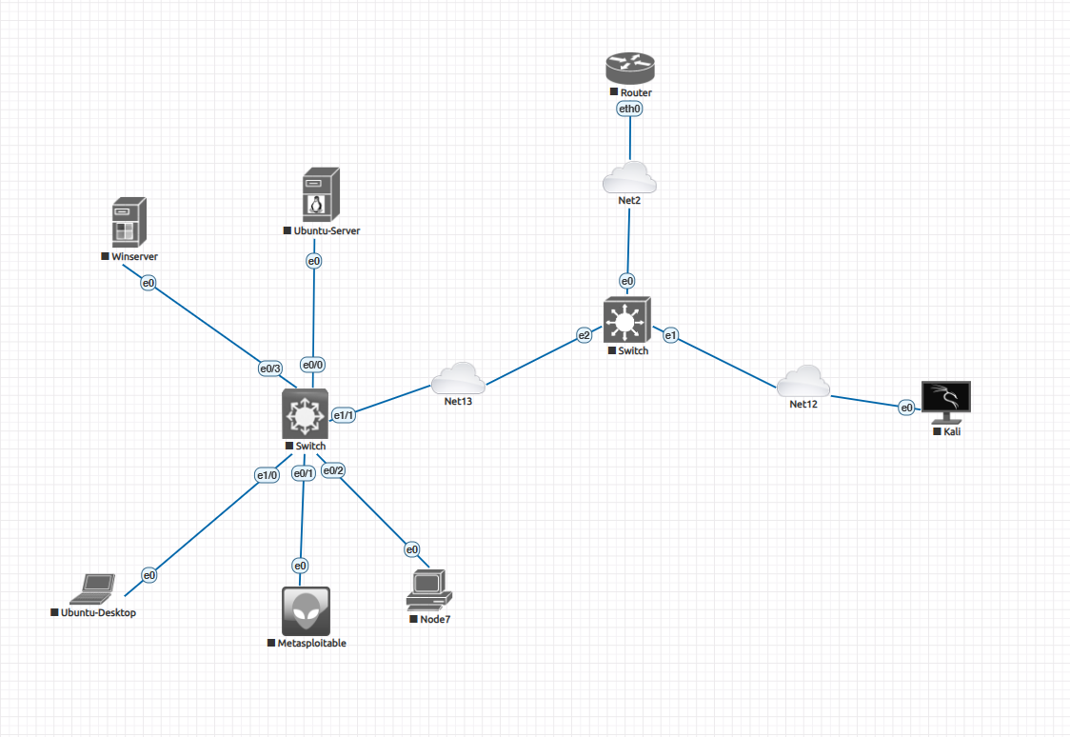

Slide 8
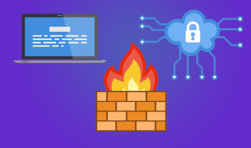
الجدران النارية

Slide 9
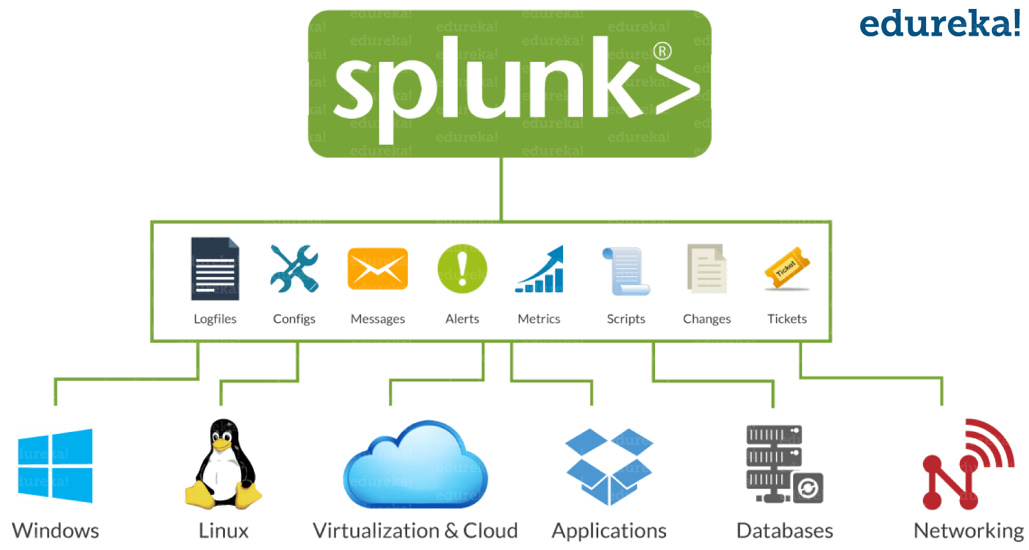
Splunk

Slide 10
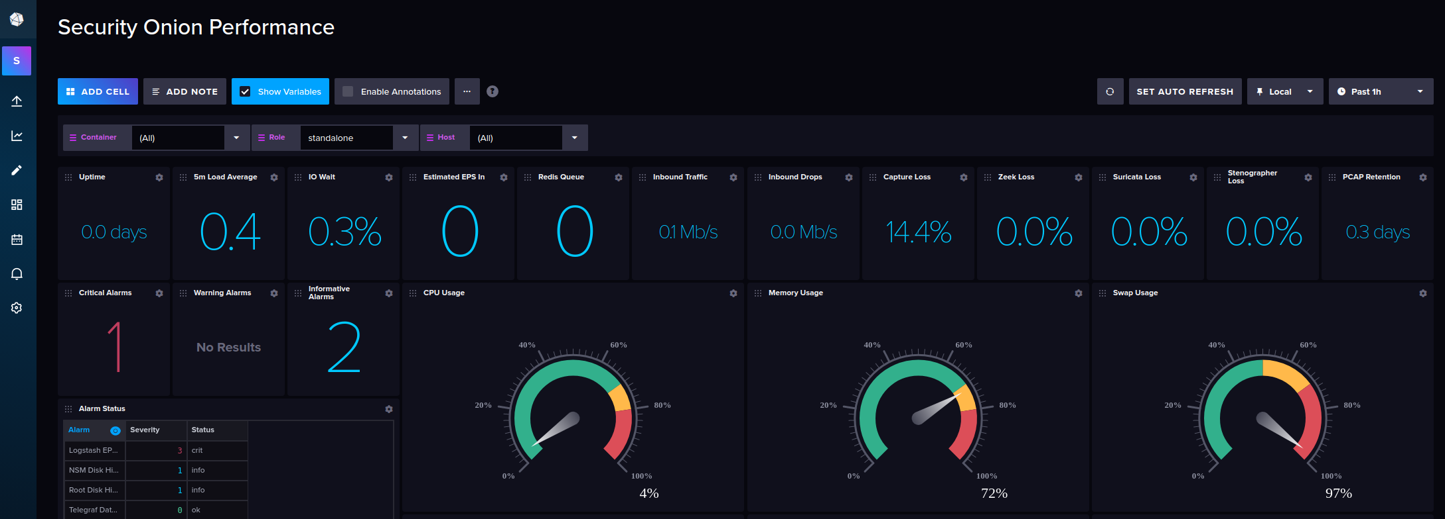
Security Onion

Slide 11
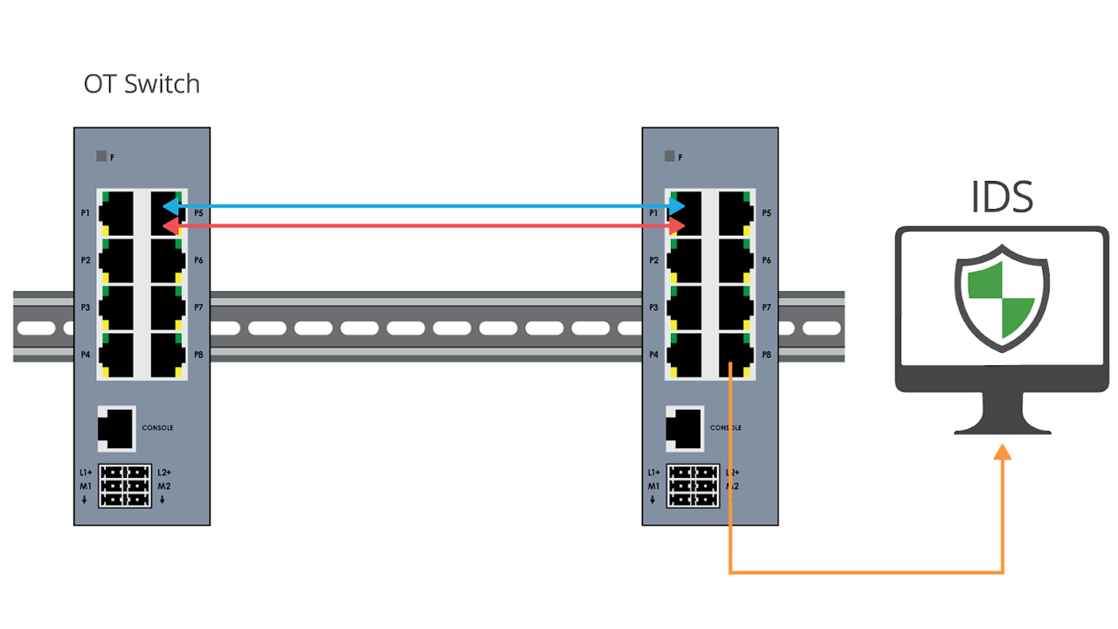
Span Port

Slide 12
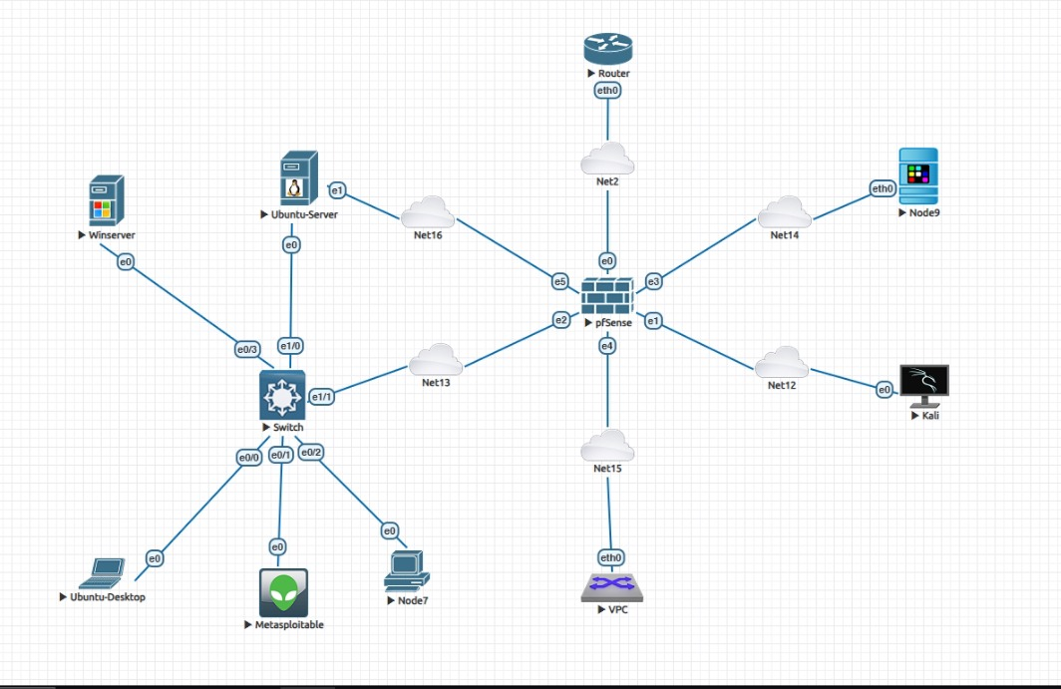
أهمية المشروع
توفير بيئة تدريبية عملية للمؤسسات الأكاديمية.
محاكاة واقعية للهجمات لتعزيز مهارات التحليل والاستجابة.
تقديم مركز مؤتمت للتصدي للهجمات السيبرانية.

Slide 13
النتَائج والاستنتاجات
إمكانية بناء SOC فعّال بموارد مفتوحة المصدر.
أدوات مثل Splunk وSecurity Onion أثبتت كفاءتها العالية.
تصميم الشبكة ساهم في العزل وتحليل الأداء بدقة.

Slide 14
العمل المستقبلي
دمج XDR وSOAR
استخدام الذكاء الاصطناعي لتحسين الدقة.
استضافة البيئة على منصات سحابية.
التحديات
تعارض الشبكات الافتراضية.
استهلاك الموارد العالية.
تعقيد أدوات التحليل.

Slide 15
THANKS
FOR
LISTINING

